Slide 8
ผลการประเมินตนเองโรงพยาบาลอัจฉริยะ ปี 2568
ด้าน | คะแนนเต็ม | ผลการประเมิน | คะแนนจำเป็น | ผลการประเมิน
ด้านการให้บริการ | 300 | 284 | 170 | 165
ด้านโครงสร้าง | 300 | 155 | 170 | 110
ด้านการบริหารจัดการ | 300 | 153 | 170 | 110
ด้านบุคคลากร | 100 | 10 | 0 | 0
 | 1000 | 602 | 510 | 385

Slide 10
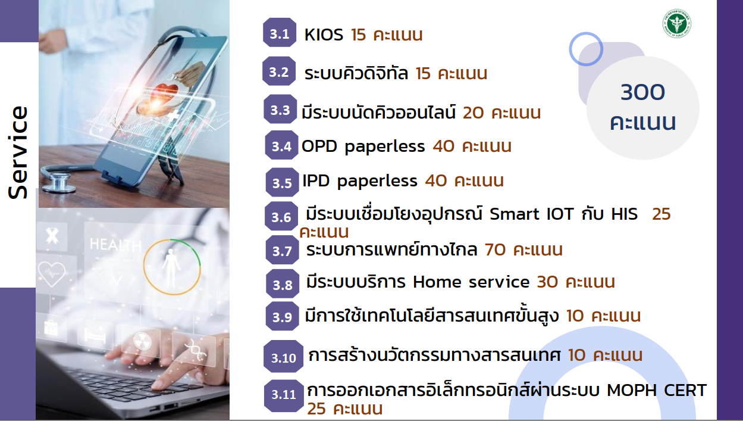

Slide 13
